Slide 1

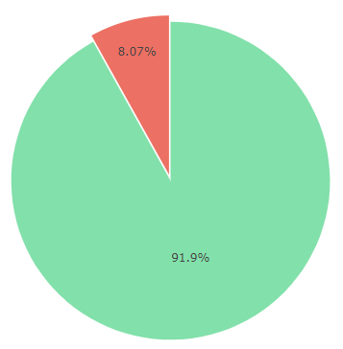
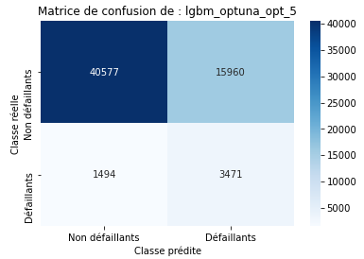
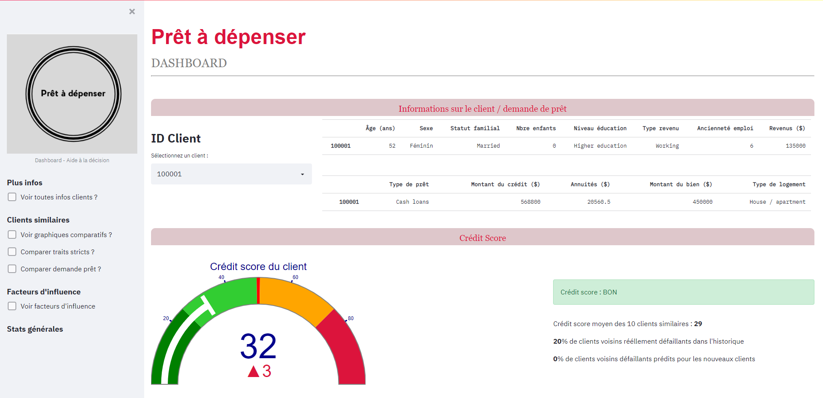
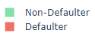

Implémentez un modèle de scoring

Slide 2

Sommaire
1
Problématique
2
Données
3
Modélisation
4
Dashboard
5
Conclusions

Slide 3
Sommaire
1
Problématique
2
Données
3
Modélisation
4
Dashboard
5
Conclusions

Slide 4

1
Problématique - présentation
Prêt à dépenser :
Société financière d’offre de crédit à la consommation pour la clientèle ayant peu ou pas d’historique de prêt.
Mission :
Construire un modèle de scoring prédisant automatiquement la probabilité de défaut de paiement d’un client.
Développer un dashboard interactif.
Objectifs :
Étayer la décision d’accorder ou non un prêt.
Améliorer la relation avec le client en faisant preuve de transparence.
Montrer au client les informations le concernant grâce à l’interactivité.
Source du projet : https://github.com/loedata/OC-DS-P7-CREDIT_SCORE_DEPLOY

Slide 5
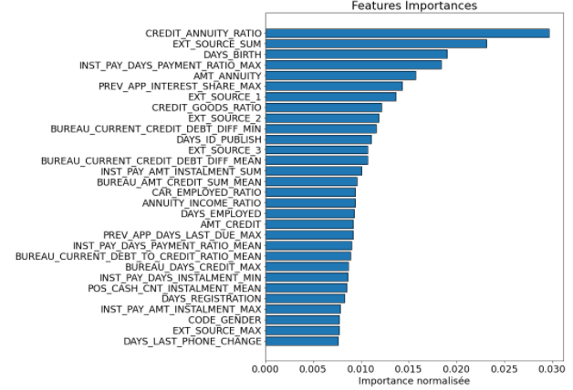

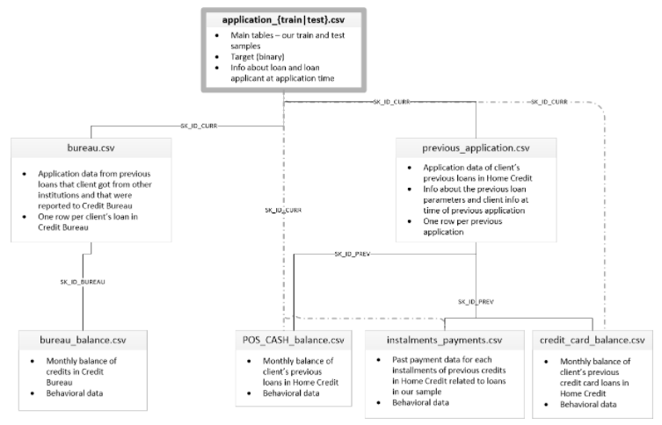
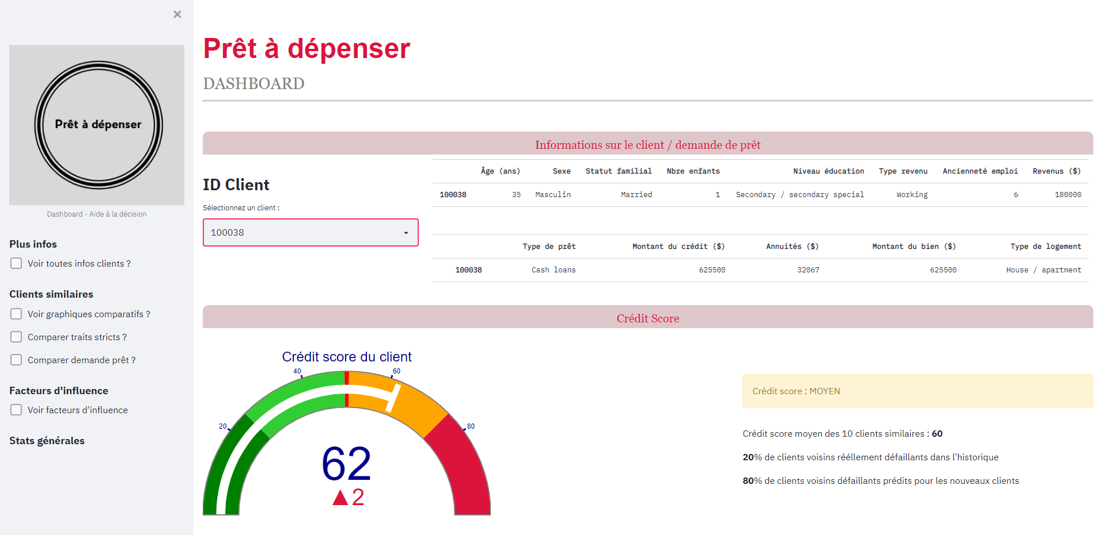
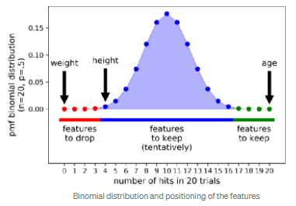
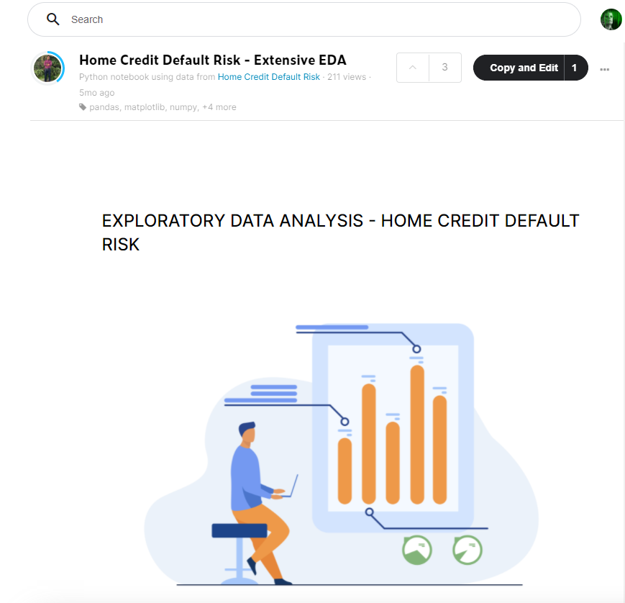


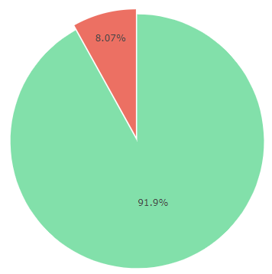
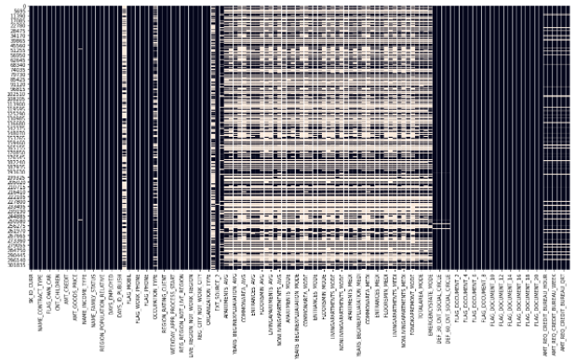
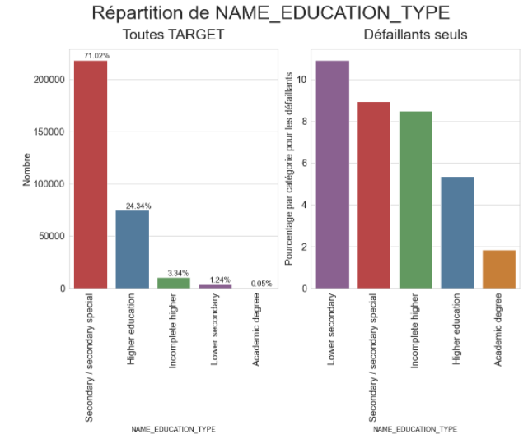
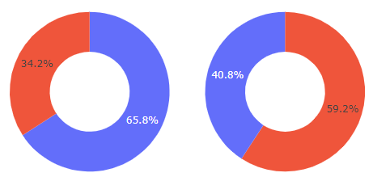

1
Problématique - processus
PRÉ
PROCESSING
FEATURES
SELECTION
EDA
MODELISATION
DASHBOARD
Kaggle 7 fichiers
Nettoyage
LightGbm
Dév. local
Type de données (bool, mémoire..)
Val. aberrantes
Imputation
Plusieurs itérations
Features importances
Première idée
Choix du jeux de données
Choix du modèle
Kernel Rishabhrao
Boruta
Feature
Engineering
LightGbm
BorutaShap
Prédictions
Visualisations
Split du jeux de données, rééquilibrage
Choix des métriques
Optimisation du modèles
Seuil de probabilité optimal
Création variables métiers
Création variables automatiques (min, max, mean, sum, count..)
Encodage
Suppression des colinéarités fortes
Assemblage (merge)
Permutation
importance
Déploiement
Stats, types données, nan, unique
Sklearn, eli5
RFECV
1 train set
Modèle Final
➔ Conserve les variables les plus répétées pour toutes ces méthodes
1 test set
https://www.kaggle.com/rishabhrao/home-credit-default-risk-extensive-eda

Slide 6
Sommaire
1
Problématique
2
Données
3
Modélisation
4
Dashboard
5
Conclusions

Slide 7
2
Données – Jeux de données
application_train.csv
(307511, 122)
application_test.csv
(48744, 121)
previous_application.csv
(1670214, 37)
bureau.csv
(1716428, 17)
Demande de crédit
immobilier antérieur
Antécédents des crédits du clients
8 fichiers
307511 clients
218 variables
installments_payment.csv
(13605401, 8)
POS_CASH_balance.csv
(10001358, 8)
bureau_balance.csv
(27299925, 3)
Historique de remboursement des crédits précédents
Bilans mensuels des anciens points de vente et des prêts cashs
Soldes mensuels des crédits précédents
credit_card_balance.csv
(3840312, 23)
Soldes mensuels des cartes de crédit précédentes
Autres organismes financiers
Home Crédit Group
https://www.kaggle.com/c/home-credit-default-risk/data

Slide 8

2
Données – Pré-processing pour les 8 fichiers
Valeurs aberrantes
Valeurs uniques différentes (train/test)
Nettoyage
Valeurs manquantes
Nettoyage
Imputation
Nettoyage
Feature engineering
Variables métiers
Variables statistiques
Feature engineering
Encodage
Merge
Feature Selection
Assemblage
Colinéarités
Val. Manqu.
Types de données
Nettoyage
Annexe 1
Annexes 2, 3
Annexe 4
Annexe 5
Annexe 6
Annexe 7
objects
Y/N Yes/No
en int8
Correction des valeurs aberrantes de l’EDA
Train/test set :
Suppression nan > 68% (conservation variables importantes de l’EDA)
Essai 1
Quantitatives
médiane
Qualitatives
mode
Manuel :
Compréhension métier => ajout variables métiers
Quantitatives :
StandardScaler (*)
Merge des 6 tables traitées avec le train set et le test set
Suppression des variables fortement colinéaires (coef de Pearson)
Qualitatives :
LabelEncoder (binaire)
pd.get_dummies (> 2 val.uniques)
Numérique ordinal en object
Correction des valeurs uniques du train set inexistantes dans le test set
Automatique :
Variables statistiques : min, max, sum, count…
Suppression des variables avec plus de 90% de valeurs manquantes
Essai 2
Quantitatives
constante 0
Qualitatives
constante XNA
Réduction pour optimiser la mémoire (int64 en int8…)
Essai 3
Quantitatives
NaNImputer
Qualitatives
constante XNA
Cf Annexes 1 à 7

Slide 9
2
Données – Feature Engineering
Automatique
Création de variables statistiques : quantitatives : min, max, sum, mean, var
Manuel
Jours en années, changement de jours : ratio
Âge de la voiture, ancienneté d’emploi : ratio/différence
Flag sur les téléphones : ratio/différence
Membres de la famille : ratio/différence
revenu, de rente et de crédit : ratio/différence
Note de la région où vit le client : ratio/différence
Données externes : ratio, moyenne, max, min
Informations sur le bâtiment : somme, multiplication
Défauts de paiements et les défauts observables : somme/ratio
Flag sur les documents : somme, moyenne, variance, écart-type
Modification du demandeur : somme/ratio
Création de variables statistiques : quantitatives : sum, count, mean
Cf librairie perso outils_preprocessing

Slide 10


2
Données – Assemblage – Merge
Dataframe initial | Nbr lignes var. initiales | Nbr lignes var. après FE | Merge avec application_train/test et suppr var. colinéaires + > 90% nan
application_train/test | (307511, 122) (48744, 121) | (307507, 206) (48744, 205)
credit_card_balance | (3840312, 23) | agg_ccb_cat (103558, 21) agg_ccb_num (103558, 68) | (307507, 246) (48744, 245)
installments_payments | (13605401, 8) | agg_pay_num (339587, 30) | (307507, 265) (48744, 264)
POS_CASH_balance | (10001358, 10) | agg_pos_num (337252, 27) | (307507, 285) (48744, 284)
previous_application | (1670214, 37) | agg_prev_num (338857, 114) | (307507, 552) (48744, 551)
bureau_balance | (27299925, 3) | agg_bureau_balance_par_demandeur (305811, 12) | (307507, 555) (48744, 554)
bureau | (1716428, 17) | agg_bureau_num (305811, 60) | (307507, 615) (48744, 614)
train set : 615 variables
test set : 614 variables
FEATURE SELECTION
NÉCESSAIRE
+ 493

Slide 11







2
Données – Features Selection
LightGbm
428
train set : 615 variables
test set : 614 variables
Permutation importance
358/359
Boruta
107
Nbr répétition | Nbr variables | %_variables/615
(0, 1] | 99 | 19.9195
(1, 2] | 53 | 10.6640
(2, 3] | 57 | 11.4688
(3, 4] | 182 | 36.6197
(4, 5] | 28 | 5.6338
(5, 6] | 78 | 15.6942
BorutaShap
78
RFECV
382
IDENTIFIANT
DONNÉES PRÊTES
POUR MODELISATION
TARGET
train set : 108 variables
test set : 107 variables
Cf Annexes 8 à 12

Slide 12
Sommaire
1
Problématique
2
Données
3
Modélisation
4
Dashboard
5
Conclusions

Slide 13
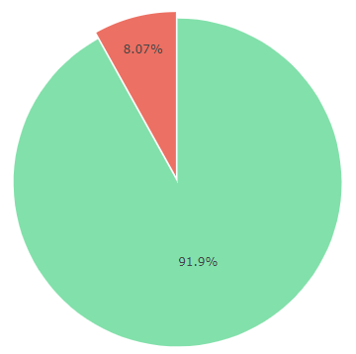
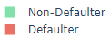
3
Modélisation – Variable cible
Variable cible binaire
Classe 0
Clients non défaillants
92% majoritaire
Classe 1
Clients défaillants
8% minoritaire
Modélisation
Classification binaire
Avec classes déséquilibrées

Slide 14



3
Modélisation – Choix des métriques
Rappel :
Classe 0 négative = non défaillant
Classe 1 positive = défaillant
Minimiser les pertes argents :
Prédiction | Réalité | PERTE
+ défaillant | - non-défaillant | Intérêt du prêt non accordé
- non-défaillant | + défaillant | Somme empruntée en partie ou totale
Matrice de confusion :
TP
Vrais positifs
FN
Faux négatifs
Classe réelle
+
minimiser le nombre de faux positifs
maximiser la métrique Précision
minimiser le nombre de faux négatifs
maximiser les métriques Recall ou Fbeta 10
-
FP
Faux positifs
TN
Vrais négatifs
Perte > pour FN que FP : privilégier Recall/F10
Compromis FN/FP (si FN FP et vis versa)
Tester métrique métier / fonction coût pour jouer sur le taux de FN/FP et privilégier les bons prêts
Classe prédite
-
+
Cf Annexes 13 à 16

Slide 15
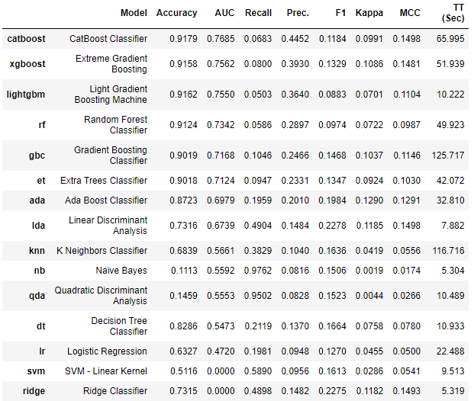


3
Modélisation – Pycaret Première idée
Résultat :
Jeu de données
Imputation 1
Jeu de données
Imputation 2
fix_imbalance=True
RETENU
Jeu de données
Imputation 3
Jeu de données imputation 1
LightGbm
Class_weight
Très rapide
Formation
OPTIMISATION
Cf Annexes 5

Slide 16


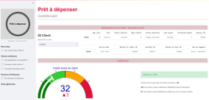
3
Modélisation
2
OPTIMISATION
BayesianOptimisation
BayesSearchCV
Optuna
1
ENTRAÎNEMENT
2
Hyper-
parameter
tuning
Nettoyage
Pré-processing
Assemblage
Jeu
D’entraînement
Training
Modèles
Candidats
Training
résultats
Split
Jeu
de validation
Modèles
Validation
résultats
Prédictions
Dashboard
New Datas
train_set
Rééquilibré ou non
Standarisé ou non
4
ÉVALUATIONS
Model Final
Tests
résultats
Performance
(Métriques : Recall et F10
Compare
Validation/Tests Résultats
test_set
3
PRÉDICTIONS
Compare
Modèles
5
SÉLÉCTION

Slide 17
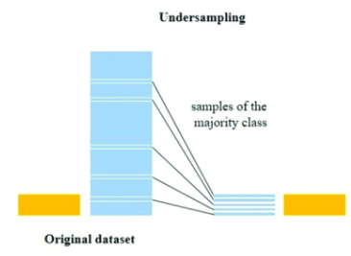
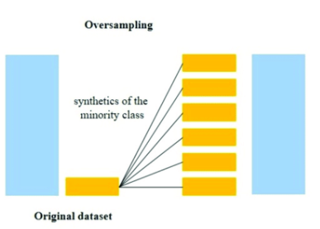
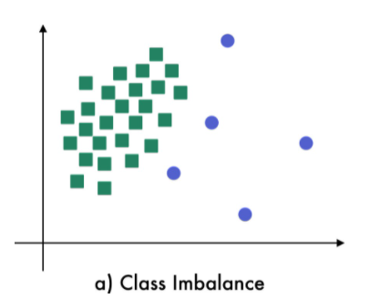
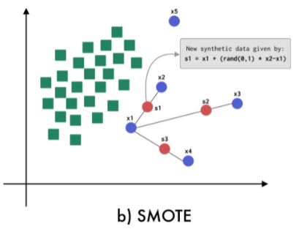
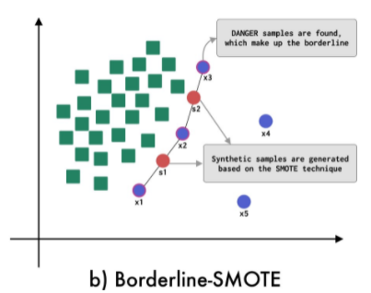
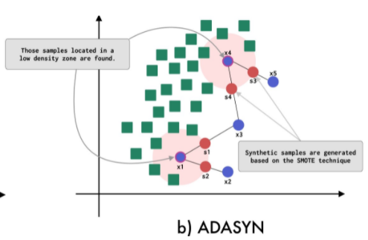
3
Modélisation – Rééquilibrage des classes
Techniques testées
LightGBM class_weight
UNDERSAMPLING
SMOTE
OVERSAMPLING
SMOTE, BORDERLINESMOTE,
ADASYN
OVERSAMPLING suivi par UNDERSAMPLING
SMOTE
Source Source

Slide 18
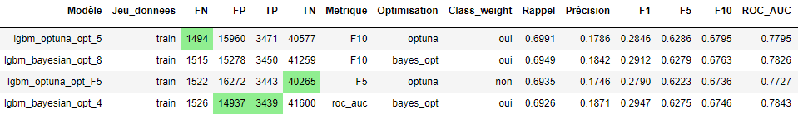
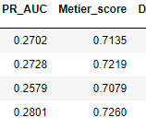
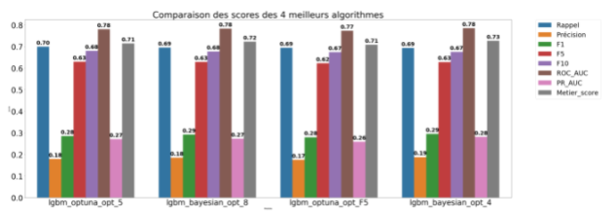
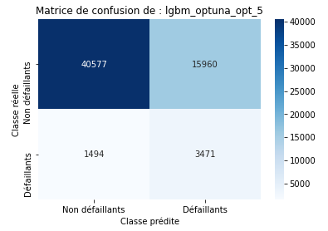
3
Modélisation – Bilan 4 meilleurs modèles
RETENU pour Dashboard
lgbm_otuna_opt_5

Slide 19
3
Modélisation – Modèle optimisé
Hyperparamètre | Défaut | Optimisé
n_estimators | 100 | 100
learning_rate | 0,1 | 0,1
objective | None | binary
boosting_type | gbdt | gbdt
class_weight | None | balanced
colsample_bytree | 1 | 0.65731418761953
max_depth | -1 | 9
min_child_samples | 20 | 96
min_child_weight | 0,001 | 0.5685528790757488
num_leaves | 31 | 21
reg_alpha | 0 | 1.7033609851586964e-06,
reg_lambda | 0 | 0.012745771755334187
subsample | 1 | 0.8190208924749053
subsample_freq | 0 | 1

Slide 20
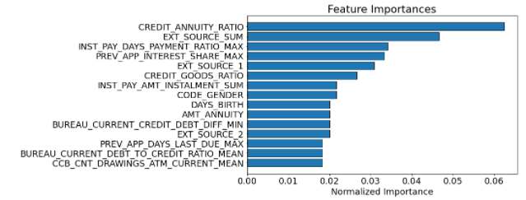
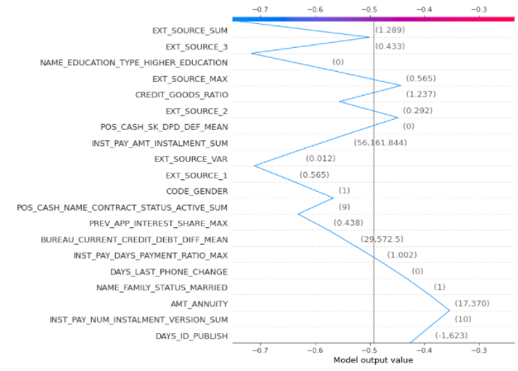
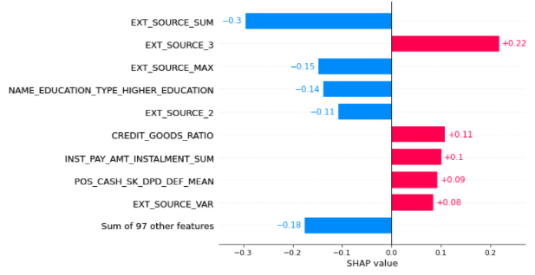
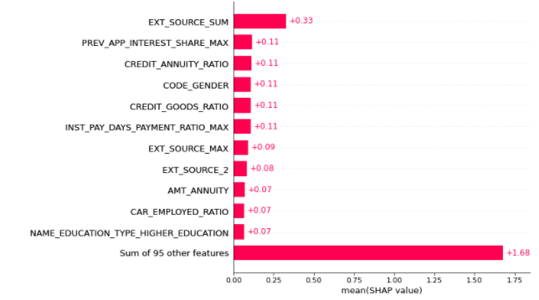
3
Modélisation - Interprétabilité
GLOBAL
POUR UN CLIENT
Feature importance
LightGBM
Shap values global

Slide 21
Sommaire
1
Problématique
2
Données
3
Modélisation
4
Dashboard
5
Conclusions

Slide 22
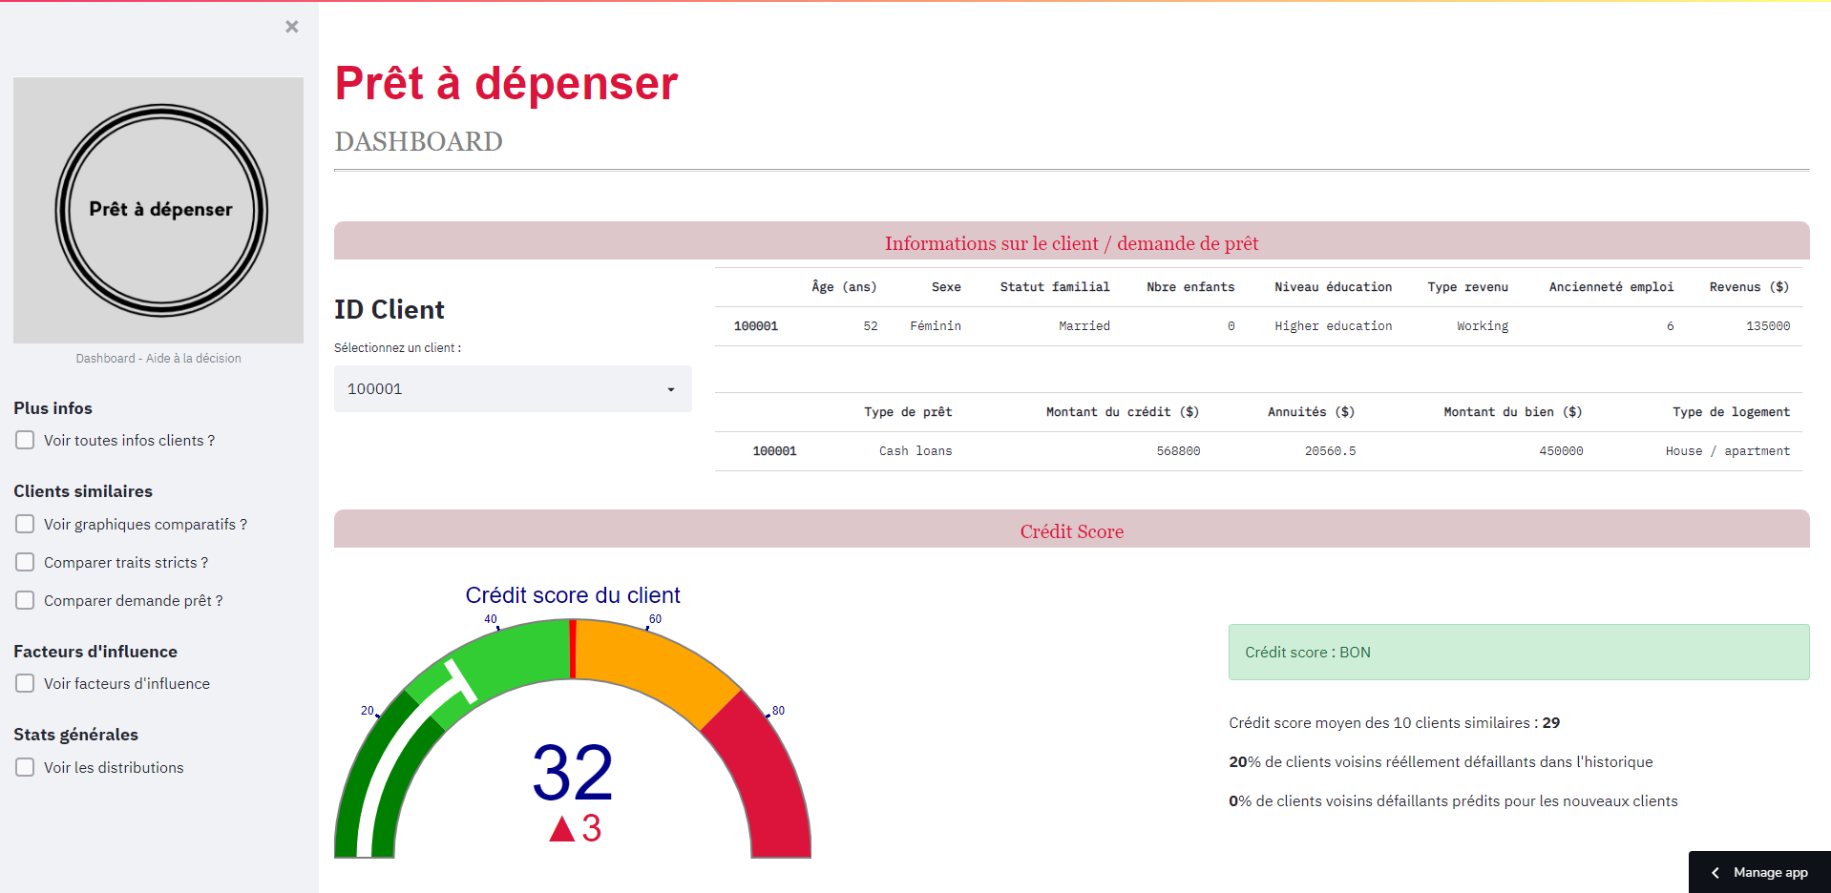
4
Dashboard

Slide 23


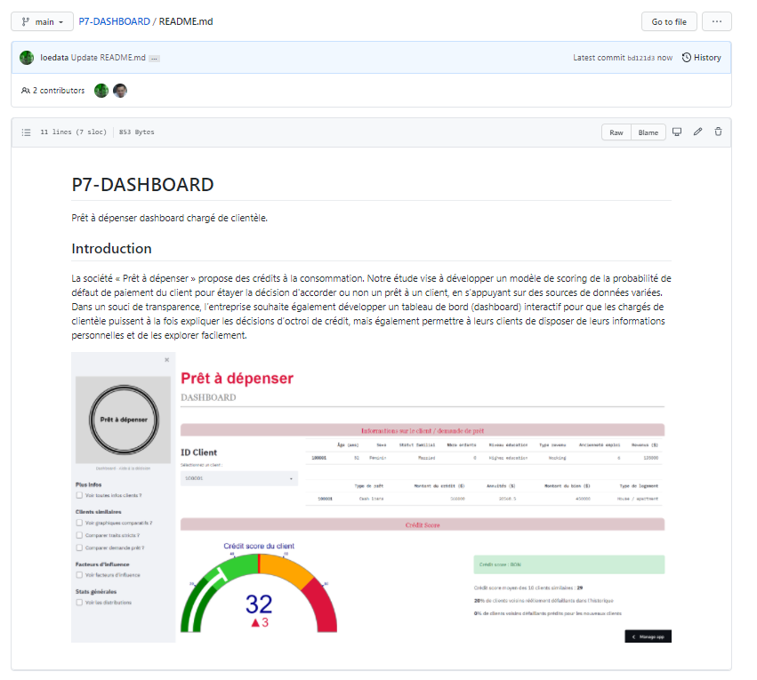
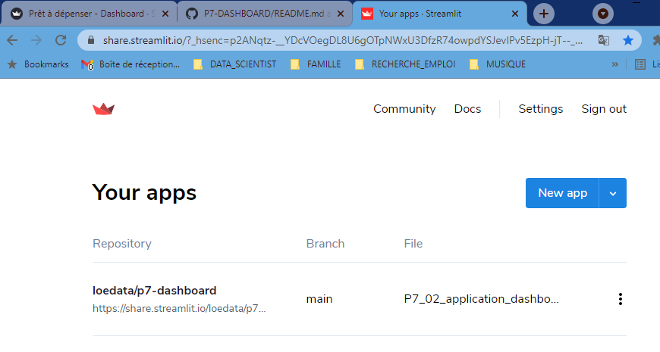
4
Dashboard
https://github.com/loedata/P7-DASHBOARD
Local : P7_02_application_dashboard.py
Distance : https://share.streamlit.io/loedata/p7-dashboard/main/P7_02_application_dashboard.py

Slide 24
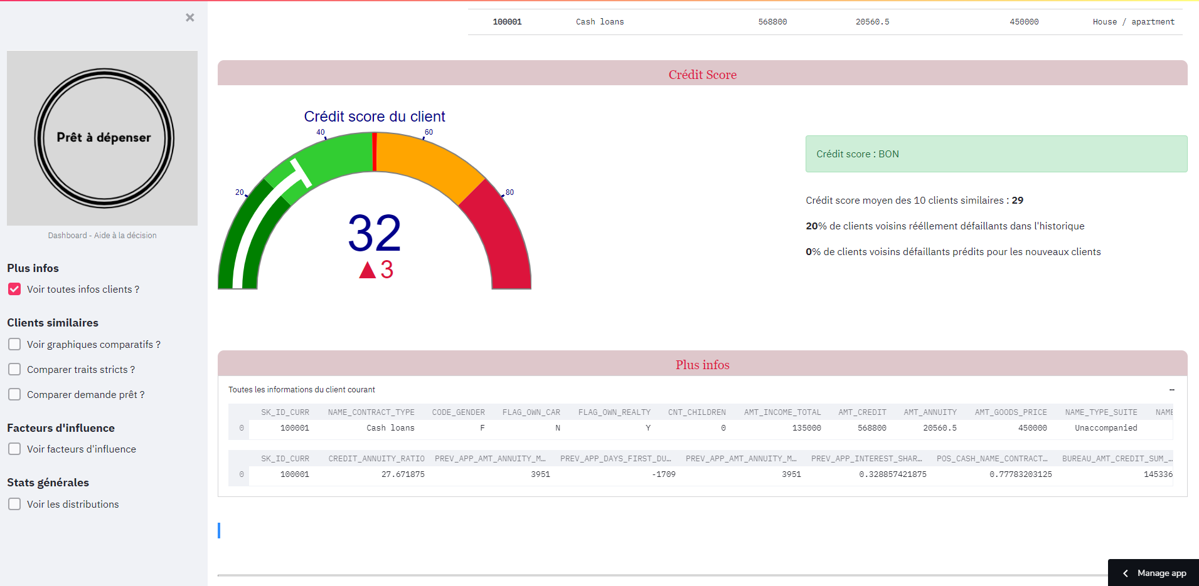
4
Dashboard

Slide 25
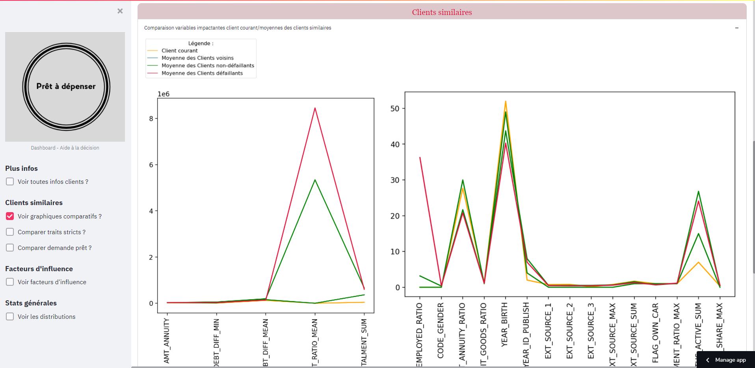
4
Dashboard

Slide 26
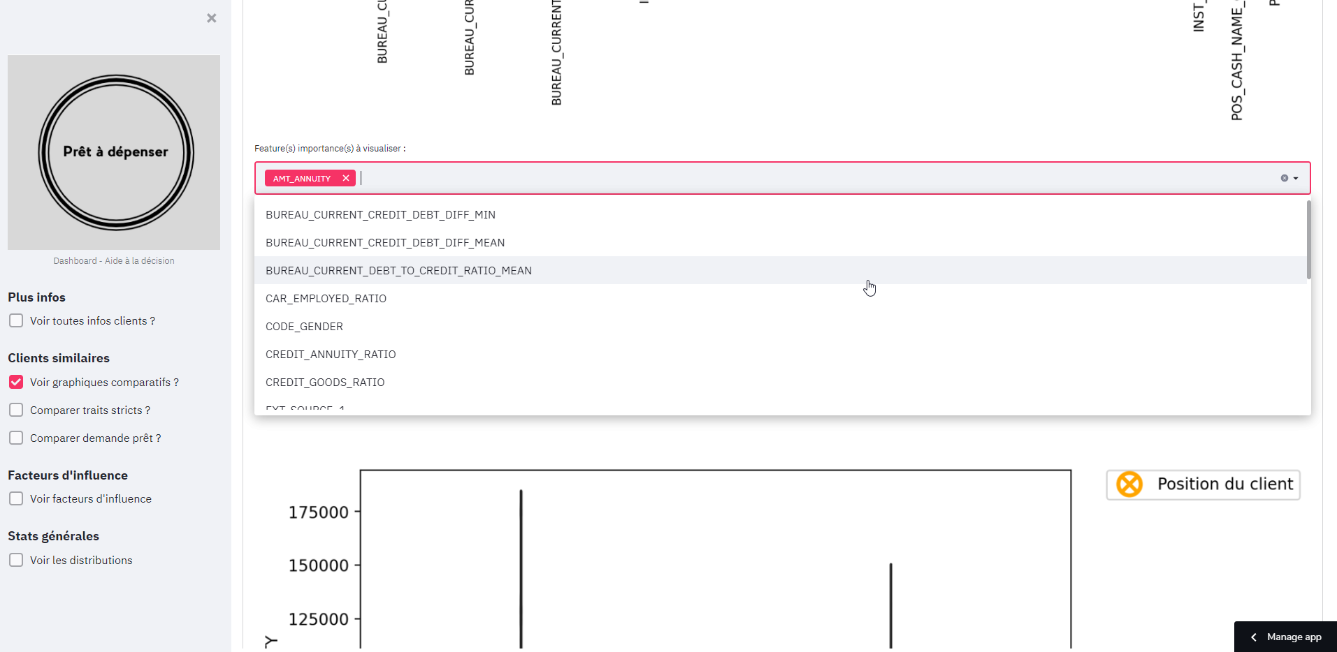
4
Dashboard

Slide 27
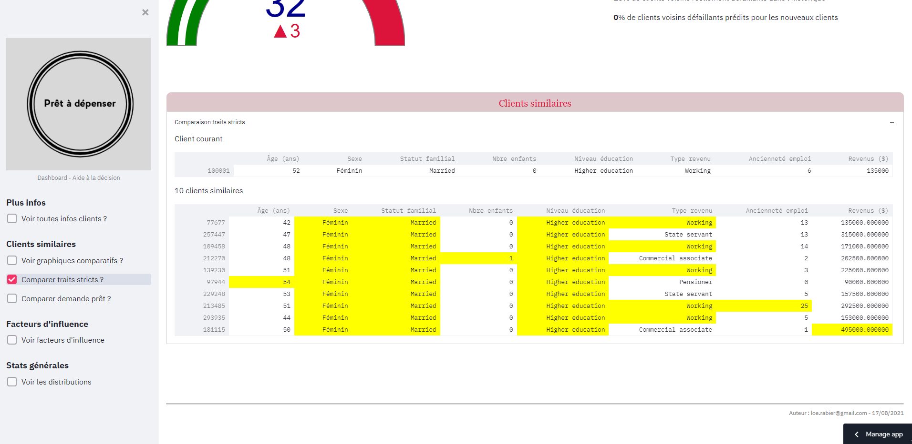
4
Dashboard

Slide 28
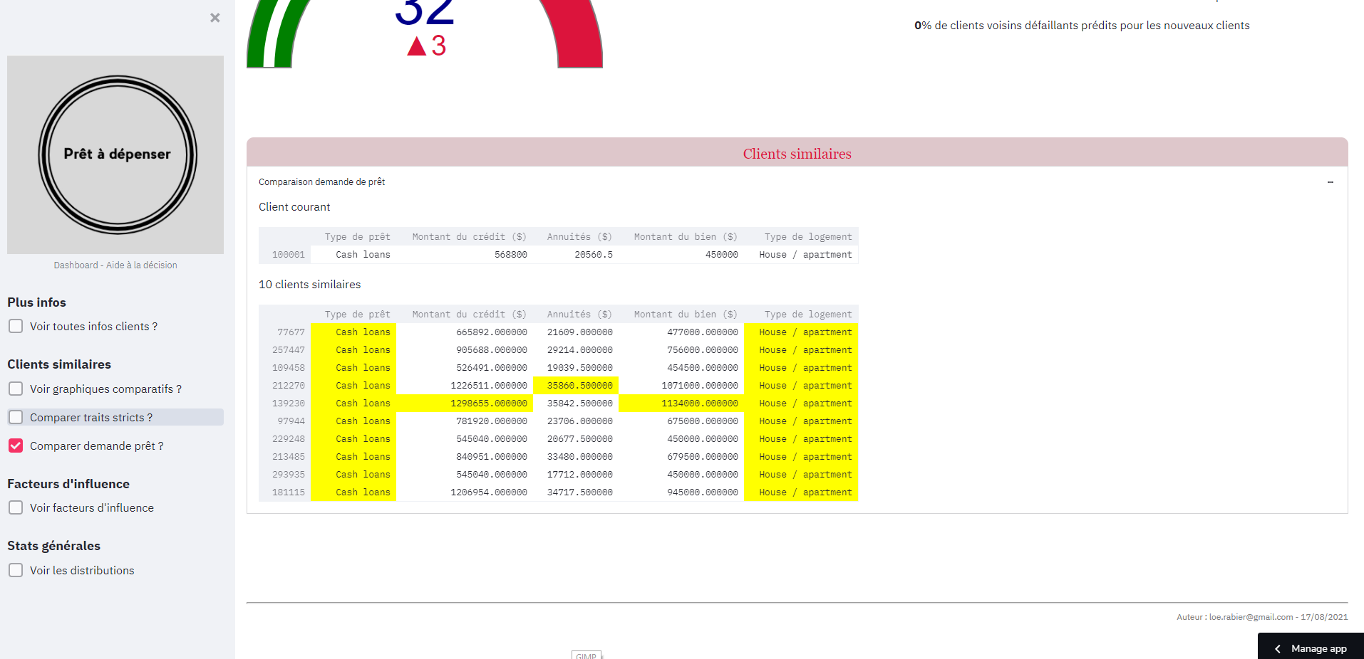
4
Dashboard

Slide 29
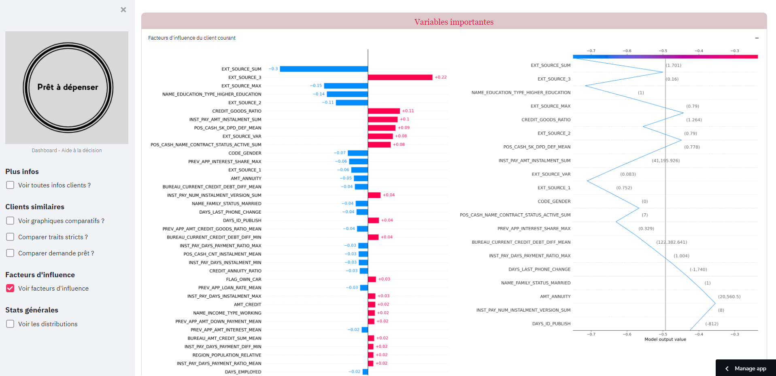
4
Dashboard

Slide 30
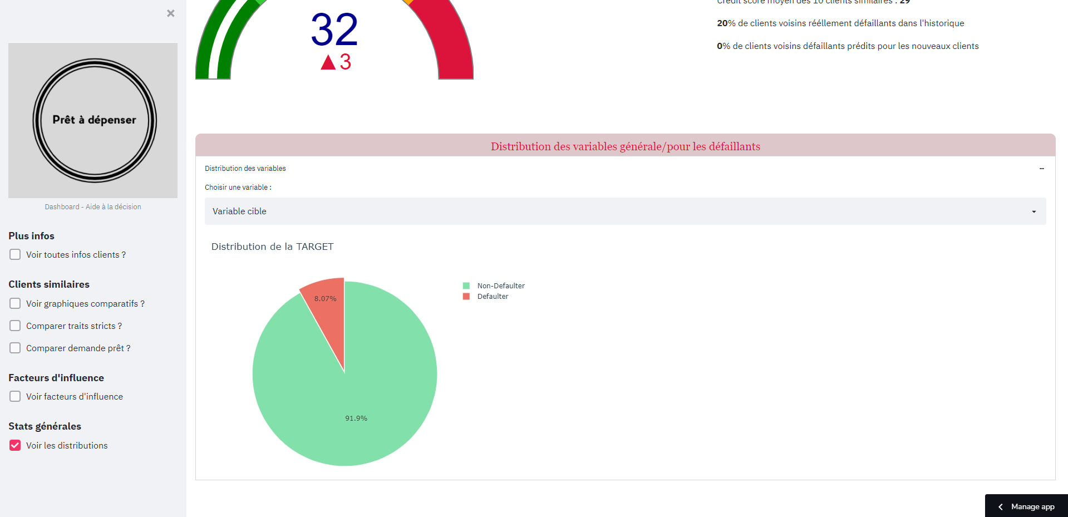
4
Dashboard

Slide 31
Sommaire
1
Problématique
2
Données
3
Modélisation
4
Dashboard
5
Conclusions

Slide 32


5
Conclusions
Problématique de classification binaire avec classes déséquilibrées
Modèle final LightGBM optimisé avec optuna sur la métrique F10 interprétable
Autre modèle XGBoost (recall)
Optimisation des hyperparamètres de LightGBM
Échange avec notre client :
- variables métiers ajoutées adéquates?
- compromis FN/FP (seuil? Taux?)
- revoir métrique métier bancaire inefficace lors des essais
- source externe très influente mais ininterprétable
Dashboard : fonctions avancées d’optimisation de Streamlit (cache…) – phase de réentraînement du modèle
Éthique : sexe, âge, transparence, automatisation

Slide 33


Sommaire
Annexes

Slide 34
1
Annexe Données – Nettoyage – Type des données
Jeu de données | Variables | Valeurs uniques | Ancien type | Nouveau type
application_train | REGION_RATING_CLIENT | 1, 2 ou 3 | int64 | object
application_train | REGION_RATING_CLIENT_W_CITY | 1, 2 ou 3 | int64 | object
application_train | EMERGENCYSTATE_MODE | Yes/No | Object | int8 (1/0)
application_train | FLAG_OWN_CAR | Y/N | Object | int8 (1/0)
application_train | FLAG_OWN_REALTY | Y/N | Object | int8 (1/0)

Slide 35
2
Annexe Données – Nettoyage – Valeurs aberrantes
Jeu de données | Variables | Valeurs aberrantes | Nouvelle valeur
application_train | DAYS_EMPLOYED | 365243 (1000 ans) | np.nan
credit_card_balance | AMT_PAYMENT_CURRENT | 4000000 (80 ans) | np.nan
previous_application | DAYS_FIRST_DRAWING | 365243 (1000 ans) | np.nan
previous_application | DAYS_FIRST_DUE | 365243 (1000 ans) | np.nan
previous_application | DAYS_LAST_DUE_1ST_VERSION | 365243 (1000 ans) | np.nan
previous_application | DAYS_LAST_DUE | 365243 (1000 ans) | np.nan
previous_application | DAYS_TERMINATION | 365243 (1000 ans) | np.nan
previous_application | SELLERPLACE_AREA | 4000000 | np.nan
bureau | DAYS_CREDIT_ENDDATE | > -80*365 | np.nan
bureau | DAYS_ENDDATE_FACT | > -80*365 | np.nan
bureau | DAYS_CREDIT_UPDATE | > -80*365 | np.nan

Slide 36
3
Annexe Données – Nettoyage – Valeurs uniques
Jeu de données | Variables | Valeur unique non connue du test set | Correction
application_train | CODE_GENDER | XNA | Suppression des 4 valeurs concernées dans le train set
application_train | NAME_INCOME_TYPE | XNA | Remplacement par np.nan des 5 valeurs concernées dans le train set
application_train | NAME_FAMILY_STATUS | Maternity leave | Remplacement par np.nan des 2 valeurs concernées dans le train set

Slide 37
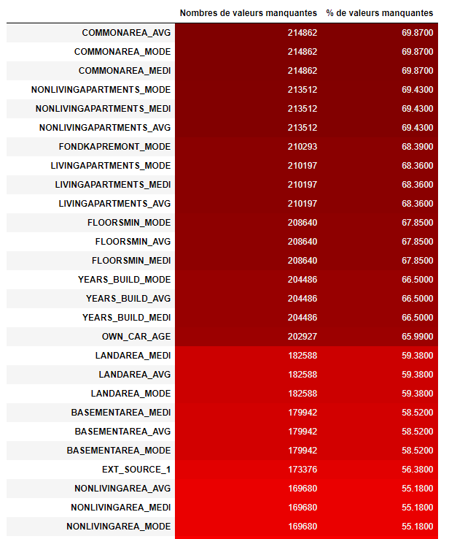
4
Annexe Données – Nettoyage – Valeurs manquantes
application_train/test
Parmi les variables importantes repérées lors de l'analyse exploratoire pour départager les non-défaillants des défaillants, la variable FLOORSMIN_AVG est celle qui a le plus de valeurs manquantes (67.85%).
On fixera le seuil de suppression des variables ayant de nombreuses valeurs manquantes à 68%.
Les variables supprimées :
COMMONAREA_AVG
LIVINGAPARTMENTS_AVG
NONLIVINGAPARTMENTS_AVG
COMMONAREA_MODE
LIVINGAPARTMENTS_MODE
NONLIVINGAPARTMENTS_MODE
COMMONAREA_MEDI
LIVINGAPARTMENTS_MEDI
NONLIVINGAPARTMENTS_MEDI
FONDKAPREMONT_MODE

Slide 38
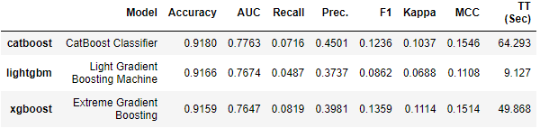
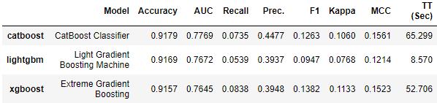
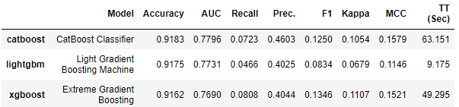
5
Annexe Données – Nettoyage – Imputation
ESSAI n°1
Quantitatives Médiane
Qualitatives Mode
ESSAI n°2
Quantitatives Constante 0
ESSAI n°3
Quantitatives NaNImputer (verstack)
Qualitatives Constante XNA
Qualitatives Constante XNA
Préparation de 3 jeux de données avec différentes imputations pour retenir celui qui donne les meilleurs résultats lors de la modélisation avec Pycaret
RETENU

Slide 39
6
Annexe Données – Feature Engineering
Automatique
Création de variables statistiques : quantitatives : min, max, sum, mean, var
Manuel
Jours en années, changement de jours : ratio
Âge de la voiture, ancienneté d’emploi : ratio/différence
Flag sur les téléphones : ratio/différence
Membres de la famille : ratio/différence
revenu, de rente et de crédit : ratio/différence
Note de la région où vit le client : ratio/différence
Données externes : ratio, moyenne, max, min
Informations sur le bâtiment : somme, multiplication
Défauts de paiements et les défauts observables : somme/ratio
Flag sur les documents : somme, moyenne, variance, écart-type
Modification du demandeur : somme/ratio
Création de variables statistiques : quantitatives : sum, count, mean
Cf librairie perso outils_preprocessing

Slide 40
6
Annexe Données – Feature Engineering – Manuel
Dataframe | Nouvelle variables | Description
Variables de revenu, de rente et de crédit : ratio / différence
application_train/test | CREDIT_INCOME_RATIO | Ratio : Montant du crédit du prêt / Revenu du demandeur
application_train/test | CREDIT_ANNUITY_RATIO | Ratio : Montant du crédit du prêt / Annuité de prêt
application_train/test | ANNUITY_INCOME_RATIO | Ratio : Annuité de prêt / Revenu du demandeur
application_train/test | INCOME_ANNUITY_DIFF | Différence : Revenu du demandeur - Annuité de prêt
application_train/test | CREDIT_GOODS_RATIO | Ratio : Montant du crédit du prêt / prix des biens pour lesquels le prêt est accordé / Crédit est supérieur au prix des biens ?
application_train/test | INCOME_GOODS_DIFF | Différence : Revenu du demandeur - prix des biens pour lesquels le prêt est accordé
application_train/test | INCOME_AGE_RATIO | Ratio : Annuité de prêt / Âge du demandeur au moment de la demande
application_train/test | CREDIT_AGE_RATIO | Ratio : Montant du crédit du prêt / Âge du demandeur au moment de la demande
application_train/test | INCOME_EXT_RATIO | Ratio : Revenu du demandeur / Score normalisé de la source de données externe 3
application_train/test | CREDIT_EXT_RATIO | Ratio : Montant du crédit du prêt / Score normalisé de la source de données externe
application_train/test | HOUR_PROCESS_CREDIT_MUL | Multiplication : Revenu du demandeur * heure à laquelle le demandeur à fait sa demande de prêt
Variables sur l'âge
application_train/test | YEARS_BIRTH | Âge du demandeur au moment de la demande DAYS_BIRTH en années
application_train/test | AGE_EMPLOYED_DIFF | Différence : Âge du demandeur - Ancienneté dans l'emploi à date demande
application_train/test | EMPLOYED_AGE_RATIO | Ratio : Ancienneté dans l'emploi à date demande / Âge du demandeur
application_train/test | LAST_PHONE_BIRTH_RATIO | Ratio : nombre de jours avant la demande où le demandeur a changé de téléphone \ äge du client
Cf librairie perso outils_preprocessing

Slide 41
6
Annexe Données – Feature Engineering – Manuel
Dataframe | Nouvelle variables | Description
Variables sur l'âge
application_train/test | LAST_PHONE_EMPLOYED_RATIO | Ratio : nombre de jours avant la demande où le demandeur a changé de téléphone \ ancienneté dans l'emploi
Variables sur la voiture
application_train/test | CAR_EMPLOYED_DIFF | Différence : Âge de la voiture du demandeur - Ancienneté dans l'emploi à date demande
 | CAR_EMPLOYED_RATIO | Ratio : Âge de la voiture du demandeur / Ancienneté dans l'emploi à date demande
 | CAR_AGE_DIFF | Différence : Âge du demandeur - Âge de la voiture du demandeur
 | CAR_AGE_RATIO | Ratio : Âge de la voiture du demandeur / Âge du demandeur
Variables sur les contacts
application_train/test | FLAG_CONTACTS_SUM | Somme : téléphone portable? + téléphone professionnel? + téléphone professionnel fixe? + téléphone portable joignable? + adresse de messagerie électronique?
Variables sur les membres de la famille
application_train/test | CNT_NON_CHILDREN | Différence : membres de la famille - enfants (adultes)
 | CHILDREN_INCOME_RATIO | Ratio : nombre d'enfants / Revenu du demandeur
 | PER_CAPITA_INCOME | Ratio : Revenu du demandeur / membres de la famille : revenu par tête
Variables sur la région
application_train/test | REGIONS_INCOME_MOY | Moyenne : moyenne de notes de la région/ville où vit le client * revenu du demandeur
 | REGION_RATING_MAX | Max : meilleure note de la région/ville où vit le client
 | REGION_RATING_MIN | Min : plus faible note de la région/ville où vit le client
Cf librairie perso outils_preprocessing

Slide 42
6
Annexe Données – Feature Engineering – Manuel
Dataframe | Nouvelle variables | Description
Variables sur la région
application_train/test | REGION_RATING_MEAN | Moyenne : des notes de la région et de la ville où vit le client
 | REGION_RATING_MUL | Multipication : note de la région/ note de la ville où vit le client
 | FLAG_REGIONS_SUM | Somme : des indicateurs : - Indicateur si l'adresse permanente du client ne correspond pas à l'adresse de contact (1=différent ou 0=identique - au niveau de la région) - Indicateur si l'adresse permanente du client ne correspond pas à l'adresse professionnelle (1=différent ou 0=identique - au niveau de la région) - Indicateur si l'adresse de contact du client ne correspond pas à l'adresse de travail (1=différent ou 0=identique - au niveau de la région). - Indicateur si l'adresse permanente du client ne correspond pas à l'adresse de contact (1=différent ou 0=identique - au niveau de la ville) - Indicateur si l'adresse permanente du client ne correspond pas à l'adresse professionnelle (1=différent ou 0=même - au niveau de la ville). - Indicateur si l'adresse de contact du client ne correspond pas à l'adresse de travail (1=différent ou 0=identique - au niveau de la ville).
Variables sur les sources externes : sum, min, multiplication, max, var, scoring
application_train/test | EXT_SOURCE_SUM | Somme : somme des scores des 3 sources externes
 | EXT_SOURCE_MEAN | Moyenne : moyenne des scores des 3 sources externes
 | EXT_SOURCE_MUL | Multiplication : des scores des 3 sources externes
 | EXT_SOURCE_MAX | Max : Max parmi les 3 scores des 3 sources externes
 | EXT_SOURCE_MIN | Min : Min parmi les 3 scores des 3 sources externes
 | EXT_SOURCE_VAR
Cf librairie perso outils_preprocessing

Slide 43
6
Annexe Données – Feature Engineering – Manuel
Dataframe | Nouvelle variables | Description
Variables sur les sources externes : sum, min, multiplication, max, var, scoring | Variables sur les sources externes : sum, min, multiplication, max, var, scoring
application_train/test | WEIGHTED_EXT_SOURCE | Scoring : scoring des scores des 3 sources externes, score 1 poids 2...
Variables sur le bâtiment
application_train/test | APARTMENTS_SUM_AVG | Somme : Informations normalisées sur l'immeuble où vit le demandeur des moyennes de la taille de l'appartement, de la surface commune, de la surface habitable, de l'âge de l'immeuble, du nombre d'ascenseurs, du nombre d'entrées, de l'état de l'immeuble et du nombre d'étages.
 | APARTMENTS_SUM_MODE | Somme : Informations normalisées sur l'immeuble où vit le demandeur des modes de la taille de l'appartement, de la surface commune, de la surface habitable, de l'âge de l'immeuble, du nombre d'ascenseurs, du nombre d'entrées, de l'état de l'immeuble et du nombre d'étages.
 | APARTMENTS_SUM_MEDI | Somme : Informations normalisées sur l'immeuble où vit le demandeur des médianes de la taille de l'appartement, de la surface commune, de la surface habitable, de l'âge de l'immeuble, du nombre d'ascenseurs, du nombre d'entrées, de l'état de l'immeuble et du nombre d'étages.
 | INCOME_APARTMENT_AVG_MUL | Multiplication : somme des moyennes des infos sur le bâtiment * revenu du demandeur
 | INCOME_APARTMENT_MODE_MUL | Multiplication : somme des modes des infos sur le bâtiment * revenu du demandeur
 | INCOME_APARTMENT_MEDI_MUL | Multiplication : somme des médianes des infos sur le bâtiment * revenu du demandeur
Variables sur les défauts de paiements et les défauts observables
application_train/test | OBS_30_60_SUM | Somme : nombre d'observations de l'environnement social du demandeur avec des défauts observables de 30 DPD (jours de retard) + nombre d'observations de l'environnement social du demandeur avec des défauts observables de 60 DPD (jours de retard)
Cf librairie perso outils_preprocessing

Slide 44
6
Annexe Données – Feature Engineering – Manuel
Dataframe | Nouvelle variables | Description
Variables sur les défauts de paiements et les défauts observables
application_train/test | DEF_30_60_SUM | Somme : nombre d'observations de l'environnement social du demandeur avec des défauts de paiement de 30 DPD (jours de retard) + nombre d'observations de l'environnement social du demandeur avec des défauts de paiement de 60 DPD (jours de retard)
 | OBS_DEF_30_MUL | Multiplication : nombre d'observations de l'environnement social du demandeur avec des défauts observables de 30 DPD (jours de retard) * nombre d'observations de l'environnement social du demandeur avec des défauts observables de 60 DPD (jours de retard)
 | OBS_DEF_60_MUL | Multiplication : nombre d'observations de l'environnement social du demandeur avec des défauts de paiement de 30 DPD (jours de retard) * nombre d'observations de l'environnement social du demandeur avec des défauts de paiement de 60 DPD (jours de retard)
 | SUM_OBS_DEF_ALL | Somme : nombre d'observations de l'environnement social du demandeur avec des défauts de paiement ou des défauts observables avec 30 DPD (jours de retard) et 60 DPD.
 | OBS_30_CREDIT_RATIO | Ratio : Montant du crédit du prêt / nombre d'observations de l'environnement social du demandeur avec des défauts observables de 30 DPD (jours de retard)
 | OBS_60_CREDIT_RATIO | Ratio : Montant du crédit du prêt / nombre d'observations de l'environnement social du demandeur avec des défauts observables de 60 DPD (jours de retard)
 | DEF_30_CREDIT_RATIO | Ratio : Montant du crédit du prêt / nombre d'observations de l'environnement social du demandeur avec des défauts de paiement de 30 DPD (jours de retard)
 | DEF_60_CREDIT_RATIO | Ratio : Montant du crédit du prêt / nombre d'observations de l'environnement social du demandeur avec des défauts de paiement de 60 DPD (jours de retard)
Cf librairie perso outils_preprocessing

Slide 45
6
Annexe Données – Feature Engineering – Manuel
Dataframe | Nouvelle variables | Description
Variables sur les indicateurs des documents fournis ou non
application_train/test | FLAGS_DOCUMENTS_SUM | Somme : tous les indicateurs des documents fournis ou non
 | FLAGS_DOCUMENTS_AVG | Moyenne : tous les indicateurs des documents fournis ou non
 | FLAGS_DOCUMENTS_VAR | Variance : tous les indicateurs des documents fournis ou non
 | FLAGS_DOCUMENTS_STD | Ecart-type : tous les indicateurs des documents fournis ou non
Variables sur le détail des modifications du demandeur : jour/heure...
application_train/test | DAYS_DETAILS_CHANGE_SUM | Somme : nombre de jours avant la demande de changement de téléphone + nombre de jours avant la demande de changement enregistré sur la demande + nombre de jours avant la demande le client où il a changé la pièce d'identité avec laquelle il a demandé le prêt
 | AMT_ENQ_SUM | Somme : nombre de demandes de renseignements sur le client adressées au Bureau de crédit une heure + 1 jour + 1 mois + 3 mois + 1 an et 1 jour avant la demande
 | ENQ_CREDIT_RATIO | Ratio : somme du nombre de demandes de renseignements sur le client adressées au Bureau de crédit une heure + 1 jour + 1 mois + 3 mois + 1 an et 1 jour avant la demande \ Montant du crédit du prêt
Variables sur les sources externes
application_train/test | TARGET_NEIGHBORS_500_MEAN | Imputation de la moyenne des 500 valeurs cibles des voisins les plus proches pour chaque application du train set ou test set.
Cf librairie perso outils_preprocessing

Slide 46
6
Annexe Données – Feature Engineering – Manuel
Dataframe | Nouvelle variables | Description
credit_card_balance | AMT_DRAWING_SUM | Somme : Montant retiré au guichet automatique pendant le mois du crédit précédent + Montant prélevé au cours du mois du crédit précédent + Montant des autres prélèvements au cours du mois du crédit précédent + Montant des prélèvements ou des achats de marchandises au cours du mois de la crédibilité précédente.
 | CNT_DRAWING_SUM | Somme : Nombre de retraits au guichet automatique durant ce mois sur le crédit précédent + Nombre de retraits pendant ce mois sur le crédit précédent + Nombre d'autres retraits au cours de ce mois sur le crédit précédent + Nombre de retraits de marchandises durant ce mois sur le crédit précédent + Nombre d'échéances payées sur le crédit précédent
 | BALANCE_LIMIT_RATIO | Ratio : Solde au cours du mois du crédit précédent \ Limite de la carte de crédit au cours du mois du crédit précédent
 | MIN_PAYMENT_RATIO | Ratio : Combien le client a-t-il payé pendant le mois sur le crédit précédent ? / Versement minimal pour ce mois du crédit précédent
 | PAYMENT_MIN_DIFF | Différence : Combien le client a-t-il payé pendant le mois sur le crédit précédent ? - Versement minimal pour ce mois du crédit précédent
 | MIN_PAYMENT_TOTAL_RATIO | Ratio : Combien le client a-t-il payé au total pendant le mois sur le crédit précédent ? / Versement minimal pour ce mois du crédit précédent
 | PAYMENT_MIN_DIFF | Différence : Combien le client a-t-il payé au total pendant le mois sur le crédit précédent ? - Versement minimal pour ce mois du crédit précédent
 | AMT_INTEREST_RECEIVABLE | Différence : Montant total à recevoir sur le crédit précédent - Montant à recevoir pour le principal du crédit précédent
 | SK_DPD_RATIO | Ratio : DPD (jours de retard) au cours du mois sur le crédit précédent \ DPD (Days past due) au cours du mois avec tolérance (les dettes avec de faibles montants de prêt sont ignorées) du crédit précédent
Cf librairie perso outils_preprocessing

Slide 47
6
Annexe Données – Feature Engineering – Manuel
Dataframe | Nouvelle variables | Description
installments_payments | DAYS_PAYMENT_RATIO | atio : La date à laquelle le versement du crédit précédent était censé être payé (par rapport à la date de demande du prêt actuel) \ Quand les échéances du crédit précédent ont-elles été effectivement payées (par rapport à la date de demande du prêt actuel) ?
 | DAYS_PAYMENT_DIFF | Différence : La date à laquelle le versement du crédit précédent était censé être payé (par rapport à la date de demande du prêt actuel) - Quand les échéances du crédit précédent ont-elles été effectivement payées (par rapport à la date de demande du prêt actuel) ?
 | AMT_PAYMENT_RATIO | Ratio : Ce que le client a effectivement payé sur le crédit précédent pour ce versement \ Quel était le montant de l'acompte prescrit du crédit précédent sur cet acompte ?
 | AMT_PAYMENT_DIFF | Différence : Quel était le montant de l'acompte prescrit du crédit précédent sur cet acompte ? - Ce que le client a effectivement payé sur le crédit précédent pour ce versement
POS_CASH_balance | SK_DPD_RATIO | Ratio : DPD (jours de retard) au cours du mois du crédit précédent \ DPD au cours du mois avec tolérance (les dettes de faible montant sont ignorées) du crédit précédent
 | TOTAL_TERM | omme : Nombre d'échéances payées sur le crédit précédent + Versements restant à payer sur le crédit précédent
previous_application | AMT_CREDIT_APPLICATION_RATIO | Ratio : montant de crédit demandé lors de la demande précédente \ Montant final du crédit sur la demande précédente
 | AMT_DECLINED | Différence : montant de crédit demandé lors de la demande précédente - Montant final du crédit sur la demande précédente
 | AMT_CREDIT_GOODS_RATIO | Ratio : Montant final du crédit sur la demande précédente \ Prix du bien demandé (le cas échéant) sur la demande précédente
Cf librairie perso outils_preprocessing

Slide 48
6
Annexe Données – Feature Engineering – Manuel
Dataframe | Nouvelle variables | Description
previous_application | AMT_CREDIT_GOODS_DIFF | Différence : Montant final du crédit sur la demande précédente - Prix du bien demandé (le cas échéant) sur la demande précédente
 | CREDIT_DOWNPAYMENT_RATIO | Ratio : Acompte sur la demande précédente \ Montant final du crédit sur la demande précédente
 | GOOD_DOWNPAYMET_RATIO | Ratio : Acompte sur la demande précédente \ Prix du bien demandé (le cas échéant) sur la demande précédente
 | INTEREST_DOWNPAYMENT | Multiplication : Taux d'acompte normalisé sur le crédit antérieur * Acompte sur la demande précédente
 | INTEREST_CREDIT | Multiplication : Montant final du crédit sur la demande précédente * Taux d'intérêt normalisé sur le crédit antérieur
 | INTEREST_CREDIT_PRIVILEGED | Multiplication : Montant final du crédit sur la demande précédente * Taux d'intérêt normalisé sur le crédit antérieur
 | APPLICATION_AMT_TO_DECISION_RATIO | Ratio : montant de crédit demandé lors de la demande précédente \ nombre de jours pour prendre la décision
 | AMT_APPLICATION_TO_SELLERPLACE_AREA | Ratio : montant de crédit demandé lors de la demande précédente \ Zone de vente du vendeur
 | ANNUITY | Ratio : Montant final du crédit sur la demande précédente \ Durée du crédit précédent à la demande de la demande précédente
 | ANNUITY_GOODS | Ratio : Prix du bien demandé (le cas échéant) sur la demande précédente \ Durée du crédit précédent
 | DAYS_FIRST_LAST_DUE_DIFF | Différence : Par rapport à la date de demande de la demande actuelle quelle était la première échéance de la demande précédente? \ Par rapport à la date d'application de l'application actuelle quand la première échéance était-elle censée être celle de l'application précédente ?
Cf librairie perso outils_preprocessing

Slide 49
6
Annexe Données – Feature Engineering – Manuel
Dataframe | Nouvelle variables | Description
previous_application | AMT_CREDIT_NFLAG_LAST_APPL_DAY | Multiplication : Montant final du crédit sur la demande précédente * Indicateur indiquant si la demande était la dernière demande par jour du client
 | AMT_CREDIT_YIELD_GROUP | Multiplication : Montant final du crédit sur la demande précédente * Taux d'intérêt groupé en petit moyen et élevé de la demande précédente
 | LOAN_RATE | Ratio : Annuité de prêt / Montant final du crédit sur la demande précédente
 | AMT_INTEREST | https://www.kaggle.com/c/home-credit-default-risk/discussion/64598
 | INTEREST_SHARE | https://www.kaggle.com/c/home-credit-default-risk/discussion/64598
 | INTEREST_RATE | https://www.kaggle.com/c/home-credit-default-risk/discussion/64598
bureau_balance | MONTHS_BALANCE | Rendre le nombre de mois positif
 | STATUS_MONTHS_RATIO | Ratio du status par mois
bureau | CREDIT_DURATION | Durée du crédit
 | FLAG_OVERDUE_RECENT | Retard sur le crédit
 | MAX_AMT_OVERDUE_DURATION_RATIO | Ratio : Montant maximal des impayés sur le crédit du Credit Bureau jusqu’à présent (à la date de demande du prêt dans notre échantillon) \ Durée du crédit
 | CURRENT_AMT_OVERDUE_DURATION_RATIO | Ratio : Montant actuel en retard sur le crédit du Bureau de crédit \ Durée du crédit
 | AMT_OVERDUE_DURATION_LEFT_RATIO | Ratio : Montant actuel en retard sur le crédit du Bureau de crédit \ Durée restante du crédit CB (en jours)
 | CNT_PROLONGED_MAX_OVERDUE_MUL | Ratio : Nombre de fois où le crédit du Bureau de crédit a été prolongé \ Durée restante du crédit CB (en jours)
 | CNT_PROLONGED_DURATION_RATIO | Ratio : Nombre de fois où le crédit du Bureau de crédit a été prolongé \ Montant maximal des impayés sur le crédit
Cf librairie perso outils_preprocessing

Slide 50
6
Annexe Données – Feature Engineering – Manuel
Dataframe | Nouvelle variables | Description
bureau | CURRENT_DEBT_TO_CREDIT_RATIO | Ratio : Dette actuelle sur le crédit \ Limite de crédit actuelle de la carte de crédit
 | AMT_ANNUITY_CREDIT_RATIO | Différence : Limite de crédit actuelle de la carte de crédit - Dette actuelle sur le crédit
 | CURRENT_CREDIT_DEBT_DIFF | Différence : nombre de jours avant la demande de prêt où la dernière information sur la solvabilité du Credit Bureau a été fournie - Durée restante du crédit CB (en jours)
 | CREDIT_ENDDATE_UPDATE_DIFF | Différence : nombre de jours avant la demande de prêt où la dernière information sur la solvabilité du Credit Bureau a été fournie - Durée restante du crédit CB (en jours)
Cf librairie perso outils_preprocessing

Slide 51

7
Annexe Données – Assemblage – Merge
Dataframe initial | Nbr lignes var. initiales | Nbr lignes var. après FE | Merge avec et suppr var. colinéaires + > 90% nan
application_train/test | (307511, 122) (48744, 121) | (307507, 206) (48744, 205)
credit_card_balance | (3840312, 23) | agg_ccb_cat (103558, 21) agg_ccb_num (103558, 68) | application_train/test (307507, 246) (48744, 245)
installments_payments | (13605401, 8) | agg_pay_num (339587, 30) | application_train/test (307507, 265) (48744, 264)
POS_CASH_balance | (10001358, 10) | agg_pos_num (337252, 27) | application_train/test (307507, 285) (48744, 284)
previous_application | (1670214, 37) | agg_prev_num (338857, 114) | application_train/test (307507, 552) (48744, 551)
bureau_balance | (27299925, 3) | agg_bureau_balance_par_demandeur (305811, 12) | application_train/test (307507, 555) (48744, 554)
bureau | (1716428, 17) | agg_bureau_num (305811, 60) | application_train/test (307507, 615) (48744, 614)
train set : 615 variables
test set : 614 variables
FEATURE SELECTION
NÉCESSAIRE

Slide 52
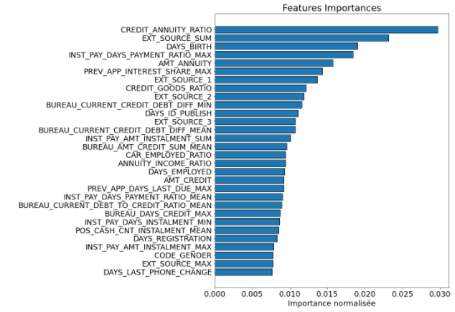
8
Annexe Données – Feature Selection – LightGbm
La sélection de variables consiste, étant donné des données dans un espace de grande dimension, à trouver un sous-sensemble de variables pertinentes
➔ minimiser la perte d'information venant de la suppression de toutes les autres variables.
Embedded Methods
LightGbm contient des méthodes intégrées qui
apprennent quelles varaibles contribuent le mieux à la précision du modèle pendant sa création.
Une valeur est calculée et liée à chaque variable du jeu de données servant à entraîner le modèle.
Une fois normalisée, le diagramme ci-contre permet de représenter l’ordre des variables les plus pertinentes pour notre modèle.

Slide 53
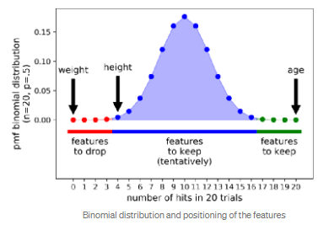
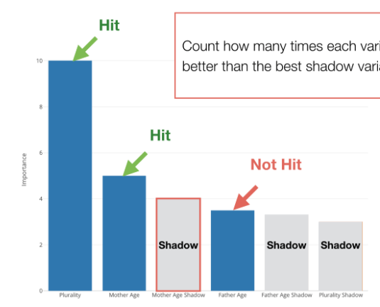

9
Annexe Données – Feature Selection – Boruta
Boruta est le nom d'un package R qui implémente un nouvel algorithme de sélection de caractéristiques (wrapper method).
Il permute aléatoirement les variables comme le permutation importance, mais s'exécute sur toutes les variables en même temps et concatène les caractéristiques mélangées avec les caractéristiques originales. Le résultat concaténé est utilisé pour ajuster le modèle.
Les caractéristiques mélangées (aussi appelées caractéristiques fantômes) sont essentiellement des bruits dont la distribution marginale est identique à celle de la caractéristique originale.
Nous comptons le nombre de fois où une variable est plus performante que le "meilleur" bruit et calculons le degré de confiance dans le fait qu'elle soit meilleure que le bruit (la valeur p) ou non.
Les caractéristiques qui sont assurément meilleures sont marquées "confirmées", et celles qui sont assurément égales aux bruits sont marquées "rejetées".
Ensuite, nous éliminons les caractéristiques marquées et répétons le processus jusqu'à ce que toutes les caractéristiques soient marquées ou qu'un certain nombre d'itérations soit atteint.
Source Source

Slide 54
10
Annexe Données – Feature Selection – BorutaShap
La librairie BorutaShap (wrapper method), comme son nom l'indique, combine l'algorithme de sélection de caractéristiques Boruta avec la technique SHAP (SHapley Additive exPlanations) permet de trouver un ensemble de caractéristiques optimal minimal plutôt que de trouver toutes les caractéristiques pertinentes pour la variable cible. Cela conduit à une sélection non biaisée et stable des attributs importants et non importants.
Contrairement au package R original, qui limite l'utilisateur à un modèle Random Forest, BorutaShap permet à l'utilisateur de choisir n'importe quel apprenant basé sur un arbre comme modèle de base.
Algorithme :
1. Commencez par créer de nouvelles copies de toutes les caractéristiques de l'ensemble de données et nommez-les shadow + feature_name, mélangez ces caractéristiques nouvellement ajoutées pour supprimer leurs corrélations avec la variable de réponse.
2. Exécutez un classificateur sur les données étendues avec les caractéristiques aléatoires incluses. Ensuite, classez les caractéristiques en utilisant une métrique d'importance des caractéristiques;
3. Créez un seuil en utilisant le score d'importance maximum des caractéristiques fantômes. Attribuez ensuite un hit à toute caractéristique qui a dépassé ce seuil.
4. Pour chaque caractéristique non attribuée, effectuez un test T bilatéral d'égalité. Les attributs dont l'importance est nettement inférieure au seuil sont considérés comme "sans importance" et sont retirés du processus. Les attributs dont l'importance est significativement plus élevée que le seuil sont considérés comme "importants".
5. Supprimez tous les attributs fantômes et répétez la procédure jusqu'à ce qu'une importance ait été attribuée à chaque caractéristique, ou que l'algorithme ait atteint la limite d'exécution fixée précédemment.
Source Source

Slide 55
11
Annexe Données – Feature Selection – Perm.Importance
Permutation importance (scikit-learn) mesure l'augmentation de l'erreur de prédiction du modèle après avoir permuté les valeurs de la caractéristique, ce qui rompt la relation entre la caractéristique et le véritable résultat.
Le concept est très simple :
Nous mesurons l'importance d'une caractéristique en calculant l'augmentation de l'erreur de prédiction du modèle après permutation de la caractéristique.
Une caractéristique est "importante" si le brassage de ses valeurs augmente l'erreur du modèle, car dans ce cas, le modèle s'est appuyé sur la caractéristique pour la prédiction.
Une caractéristique est "sans importance" si le remaniement de ses valeurs laisse l'erreur du modèle inchangée, car dans ce cas, le modèle n'a pas tenu compte de la caractéristique pour la prédiction.
La mesure de l'importance de la caractéristique de permutation a été introduite par Breiman (2001)37 pour les forêts aléatoires.
Sur la base de cette idée, Fisher, Rudin et Dominici (2018)38 ont proposé une version agnostique de l'importance de la caractéristique et l'ont appelée confiance du modèle.

Slide 56
12
Annexe Données – Feature Selection – RFECV
RFE (Recursive feature elimination, wrapper method : cela signifie qu'un algorithme d'apprentissage automatique différent est donné et utilisé dans le noyau de la méthode, puis enveloppé par RFE et utilisé pour aider à sélectionner les caractéristiques.) est une méthode de sélection de caractéristiques qui ajuste un modèle et élimine la ou les caractéristiques les plus faibles jusqu'à ce que le nombre spécifié de caractéristiques soit atteint.
Les caractéristiques sont classées par les attributs coef_ ou feature_importances_ du modèle, et en éliminant récursivement un petit nombre de caractéristiques par boucle, RFE tente d'éliminer les dépendances et la colinéarité qui peuvent exister dans le modèle.
RFE requiert un nombre spécifique de caractéristiques à conserver, mais il est souvent impossible de savoir à l'avance combien de caractéristiques sont valides.
Pour trouver le nombre optimal de caractéristiques, la validation croisée est utilisée avec RFE pour évaluer différents sous-ensembles de caractéristiques et sélectionner la collection de caractéristiques ayant le meilleur score.
Le visualiseur RFECV (Cross Validation) trace le nombre de caractéristiques dans le modèle avec leur score de test validé par croisement et leur variabilité, et visualise le nombre de caractéristiques sélectionné.
Source

Slide 57
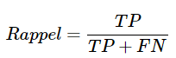
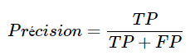
13
Annexe – Modélisation - Métriques
Recall :
la métrique pour déterminer le taux de vrais positif est le Rappel(Sensibilité) / Recall, elle mesure parmi toutes les observations positives combien ont été classées comme positives. Pour ne pas avoir de pertes, il faut détecter tous les défaillants (classe positive) donc maximiser la métrique recall.
Précision :
elle mesure le nombre d'observations prédites comme positives (client défaillant) qui le sont en réalité. Si le client est prédit défaillant alors qu'il ne le sera pas le prêt ne sera pas accordé et les intérêts ne seront pas empochés. Il faut donc maximiser la 'Precision'.
Source

Slide 58

14
Annexe - Modélisation - Métriques
F-mesure ou F1 :
compromis entre le rappel et précision.
Si on augmente le recall, la précision diminue, il s'agit de faire un compromis entre ces 2 métriques qui dépendent l'une de l'autre, en prenant en compte le métier/problème de l'entreprise et les coûts associés pour répondre à ces questions.
Dans notre cas, il faut trouver le plus grand nombre d'observations réellement positives (client prédit défaillant et bien défaillant) et la perte est moins grande si on prédit un client défaillant mais qu'il n'est pas défaillant (faux positifs), donc on donnera priorité à maximiser le recall au dépend de la précision (on parle bien de Precision pas d'accuracy).
Le réglage du paramètre beta pour le Fbeta score permet de donner plus de poids au recall (beta>1) qu'à la précision (0<beta<1).
Le score F1 est la moyenne harmonique entre le recall et la précision.
Source

Slide 59


15
Annexe - Modélisation - Métriques
Score ROC_AUC :
le score ROC AUC est équivalent au calcul de la corrélation de rang entre les prédictions et la cible. Du point de vue de l'interprétation, il est plus utile car il nous indique que cette métrique montre à quel point votre modèle est bon pour classer les prédictions. Elle vous indique la probabilité qu'une instance positive choisie au hasard soit classée plus haut qu'une instance négative choisie au hasard.
calcule de l'aire sous la courbe précision-rappel pour obtenir un nombre qui vous donne des informations sur la performance du modèle. A utiliser :
lorsque vous voulez communiquer la décision de précision/rappel à d'autres parties prenantes et que vous voulez choisir le seuil qui correspond au problème de l'entreprise.
lorsque vos données sont fortement déséquilibrées. Puisque l'AUC de PR se concentre principalement sur la classe positive (PPV et TPR), elle se soucie moins de la classe négative fréquente.
quand vous vous souciez plus de la classe positive que de la classe négative. Si vous vous souciez davantage de la classe positive et donc du PPV et du TPR, vous devriez opter pour la courbe Precision-Recall et la PR AUC (précision moyenne).
Score PR_AUC :

Slide 60

16
Annexe -
Métier bancaire :

Slide 61

17
Annexe - BayesianOptimisation
Librairie bayes_opt du MIT : l'optimisation bayésienne fonctionne en construisant une distribution postérieure de fonctions (processus gaussien) qui décrit au mieux la fonction que l'on veut optimiser.
Au fur et à mesure que le nombre d'observations augmente, la distribution postérieure s'améliore, et l'algorithme devient plus certain des régions de l'espace des paramètres qui méritent d'être explorées et de celles qui ne le méritent pas, comme le montre l'image ci-dessous.
Source

